Slide 1
Программа моделирования огня
Кисленко Максим
ИУ-7(52)

Slide 2
Задание
Программа должна реалистично визуализировать процесс горения на трехмерной сцене, при наличии статического окружения.
Необходимо также реализовать анимацию дыма, получаемого в процессе горения.
Дать возможность пользователю настраивать параметры анимации.

Slide 3
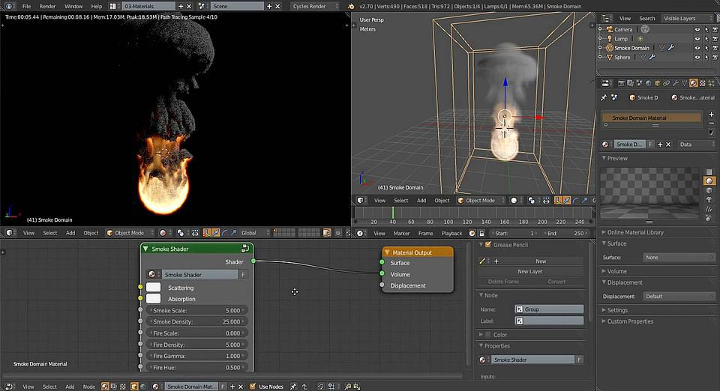
Существующие решения.
Autodesk Maya
Blender 3D

Slide 4
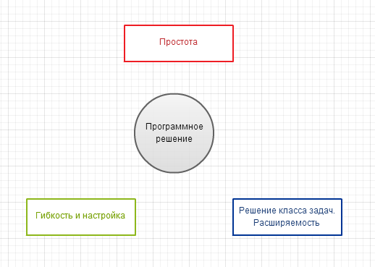
Обоснование разработки.

Slide 5
Инструменты.
Qt 5.
Qt Creator.
Qt Designer.
QMainWindow, QPainter, …
QVector, QString, …
C++11
Библиотека <function>
Лямбда-выражения.
clock_gettime()

Slide 6
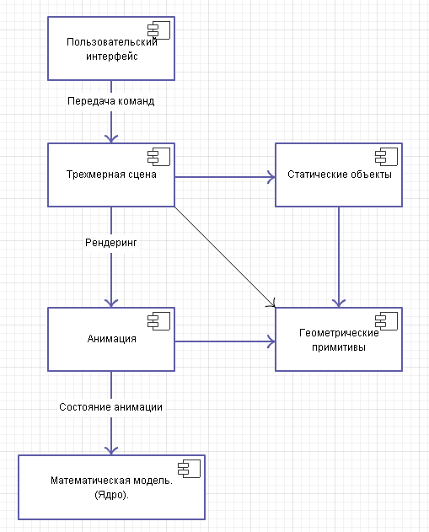
Диаграмма компонент.

Slide 7
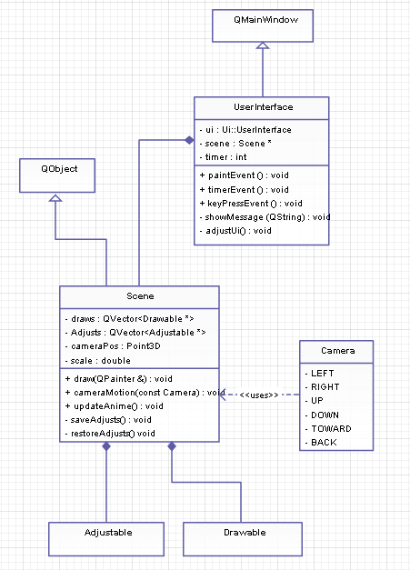
Паттерн фасад.

Slide 8
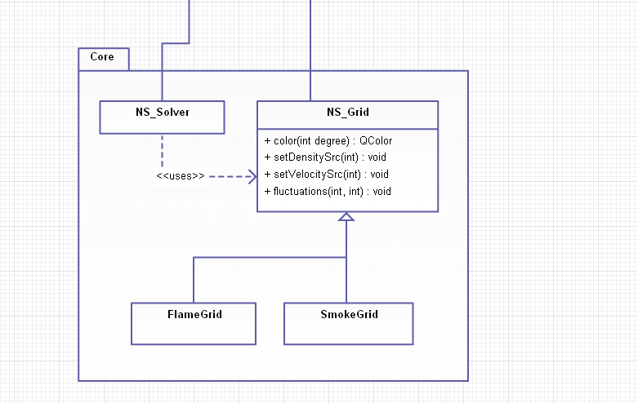
Паттерн мост. Дружественные классы.

Slide 9
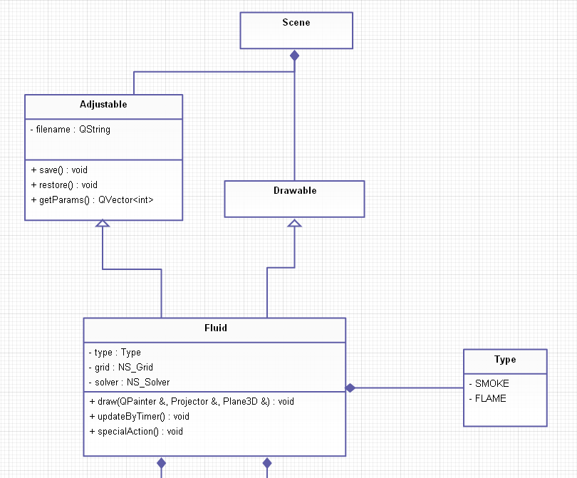
Подмешивание функциональности. Mixins.

Slide 10
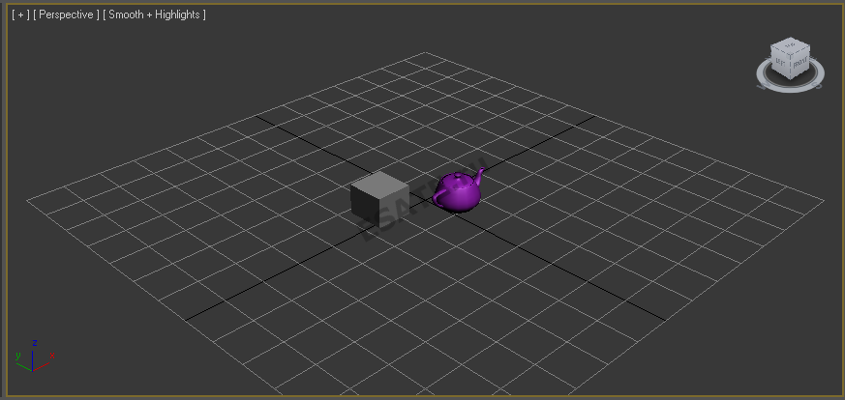
Трехмерная сцена.
Пространство объектов.
Камера.
Экранная плоскость.

Slide 11
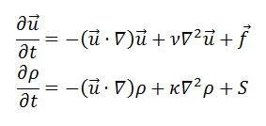
Математическая модель.
Уравнения Навье-Стокса.
Численный метод.

Slide 12
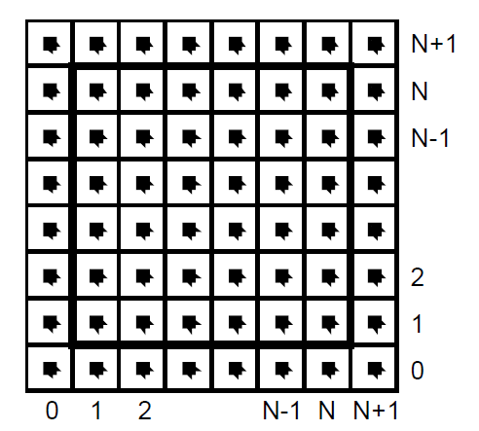
Представление полей.
Сетки.
Скорость. Плотность.
Сторонние силы. Источники вещества.

Slide 13
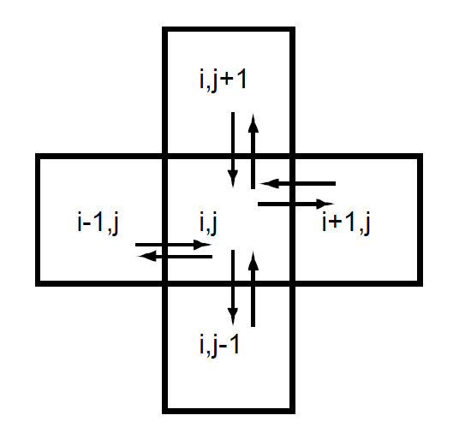
Алгоритм моделирования.
Учет полей. field[I][J] += dt * source[I][J];
Диффузия. float a = dt * diff * N * N; x[i,j] = (x0[i,j] + a*(x[i-1,j] + x[i+1,j] + x[i,j-1] + x[i,j+1])) / (1 + 4*a);

Slide 14
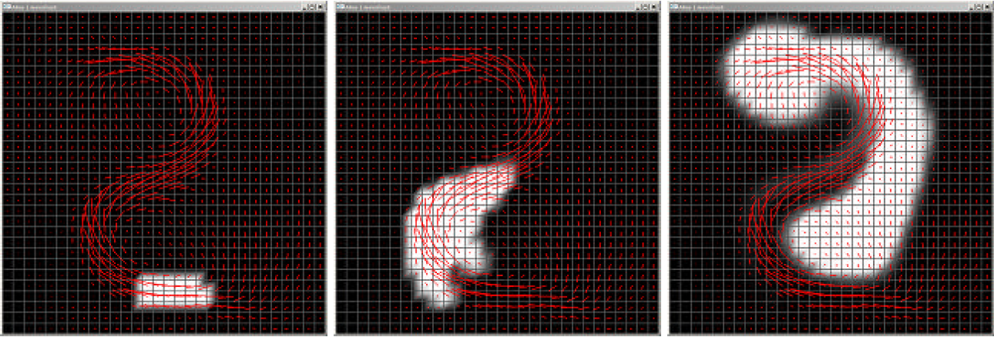
Адвекция.

Slide 15
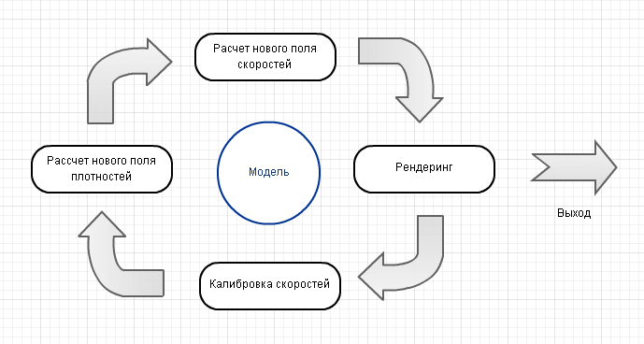
Анимация.

Slide 16
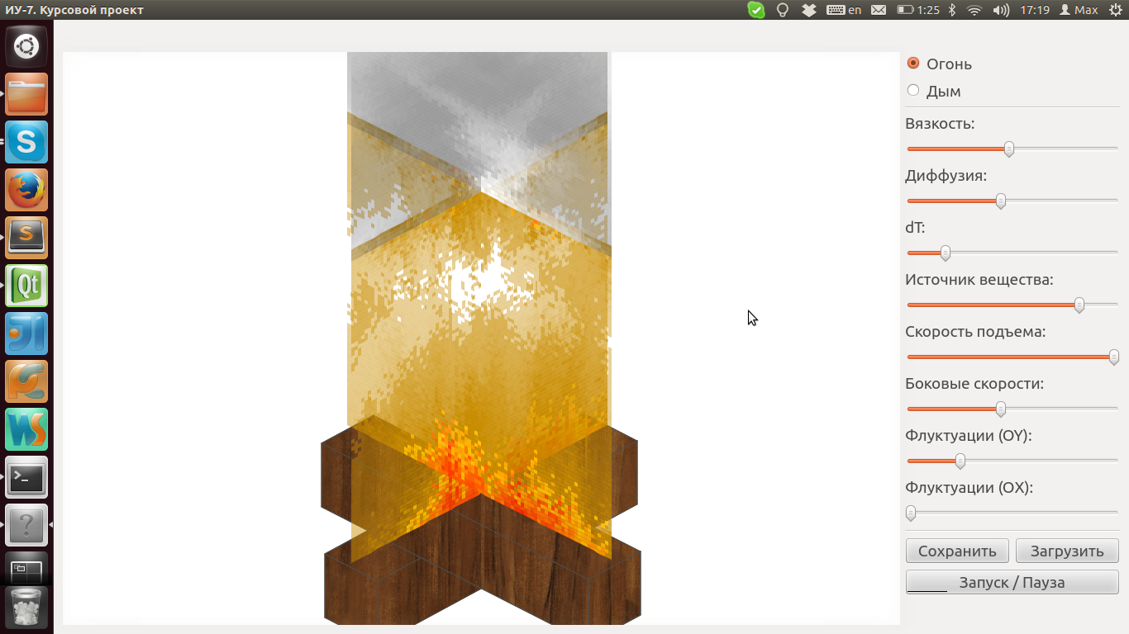
Внешний вид.

Slide 17
Оптимизация алгоритма.
Целочисленное решение.
typedef long FVal;
#define FPP 9
// замены для операций умножения и деления
#define XM(x, y) ((FVal)(((x)*(y))>>FPP))
#define XD(x, y) ((FVal)(((x)<<FPP)/(y)))
На сетках размером в 40 ячеек ускорение расчета кадра на 30 %.

Slide 18
Недоработки.
OpenCL, Cuda.
Взаимодействие между огнем, дымом и горючим.
Спрайты вместо полноценного 3D.

Slide 19
Список источников.
Роджерс Д . Алгоритмические основы машинной графики.
Jos Stam, "Real-Time Fluid Dynamics for Games".
Гради Буч и др., Объектно-ориентированный анализ и проектирование.
Э. Гамма, Р. Хелм, Р. Джонсон, Дж. Влиссидес, Приемы объектно-ориентированного проектирования. Паттерны проектирования
Макс Шлее Qt 4.8 Профессиональное программирование на C++.

Slide 20
Спасибо за внимание.

